Slide 1
SYST
TEXE
Systemtestausführung
1
Standort der Testausführung
Ereignis/Ergebnis-Testen
Ereignis/Ergebnis-Tabellen
Testen von Mainframe-Systemen
Testen von Client/Server-Systemen
Testen von Internet-Systemen
Testfallermittlung
Testfalltransformation
Manuelle Erstellung der Testskripte
Maschinelle Erstellung der Testskripte
Aufbau der Testdatenbanken
12
Generierung der Eingabe-Dateien
Generierung der Eingabe-Masken
Aufbau eines Testdatei-Validators
Systemtestumgebung
Systemtestdurchführung
Testablaufanalyse
Protokoll einer Ablaufanalyse
Datenbankabgleich
Ausgabedateivalidation
Ausgabemaskenvalidation
Capture & Replay-Technik
2
13
3
14
4
15
5
16
6
17
7
18
8
19
9
20
10
21
11
22

Slide 2
SYST
TEXE-1
Standort der Testausführung
Init
Test-
planung
Testplan
Test-
konzept
Test-
konzept
Test-
spez.
Testfälle
Test-
ausführung
Ergebnisse der Testausführung
Test-
ergebnisse
Test-
auswertung
Abnahme
Test-
doku.

Slide 3
SYST
TEXE-2
Ereignis/Ergebnis-Testen
Ursache
Wirkung
Ereignisse
S y s t e m
(Funktion)
Ergebnisse
y = Ereignisse
(mögliche Eingaben)
x = Ergebnisse
(definierte Ausgaben)
x = f (y)
x_{i} = f_{i} (y_{i})
i = (1: n)
i = Fall = Ereignis/Ergebnis-Paar
n = Summe aller Testfälle

Slide 4
SYST
TEXE-3
Ereignis/Ergebnis-Tabellen
E r e i g n i s s e
E r g e b n i s s e
● Tastatureingabe  Bildschirmanzeige
● Mausmanipulation  Fehlermeldung
● Spracheingaben  Liste
● Gedankenübertragung  Akkustisches Signal
● Nachrichtenempfang  Nachrichtensendung
● Zeitüberschreitung  Video-Signal
● Zustandswechsel  Zustandswechsel
● Sensoren  Fehlverhalten

Slide 5

SYST
TEXE-4
Testen von Mainframe-Systemen
Angeschlossene Bildschirmgeräte (3270 Terminals)
Online-
Programm
Online-
Programm
Online-
Programm
Batch-
Programm
Batch-
Programm
Import-Daten
Export-Daten
DB
DB
DB
Berichte

Slide 6

SYST
TEXE-5
Testen von Client/Server-Systemen
CORBA-
Schnittstelle
C l i e n t
S e r v e r
Betrag
4711
Meyer
10 000,-
Menü
● 100  400
● 200  800
Konto
Kontostand
Nachricht
4711
Karten-
eingabe
Geldausgabe
Karte Konto
PIN
Typ
Konten
Tastatur
Kontendatenbank

Slide 7
SYST
TEXE-6
Testen von Internet-Systemen
Web Page
Web Server
Application Server
Name: Meyer
Nr. 4711
Betrag: 200
4711
Meyer
10 000,-
Home Banker
XML-Schnittstelle
Eintrag: Auszahlung
<Name> "Meyer";
<Nr> "4711";
<Betrag> 200;
Konten
Kontendatenbank

Slide 8
SYST
TEXE-7
Testfallermittlung
TESTFALLTITEL: Kontobewegung
BEDINGUNGEN REGELN
Typ = Einzahlung N J J J J N
PIN = OK N J J J
Karte = OK N J J
Konto = OK N J
Typ = Auszahlung N N N N N J J J J
PIN = OK N J J J
Karte = OK N J J
Betrag < Kontostand N J
Ereignisse
ERGEBNISSE
Fehlerhafter Typ X
PIN-Code-Fehler X X
Karte ungültig X X
Konto geschlossen X
Einzahlung X
Abweisung X
Auszahlung X
Ergebnisse

Slide 9
SYST
TEXE-8
Testfalltransformation
T e s t f ä l l e
TRANSFORMATIONS-
AUTOMAT
Daten
TF1 TF2 TF3 TF4
Feld_1 X X X X
Feld_2 9 9 9 9
Feld_3 Y Y Y Y
Feld_4 99 99 99 99
z.B.
Testproc
If TF = 1
Feld_1 = X
Feld_2 = 9
Feld_3 = Y
Feld_4 = 99;
if TF = 2
................
Testdatengenerierungs-
programm

Slide 10
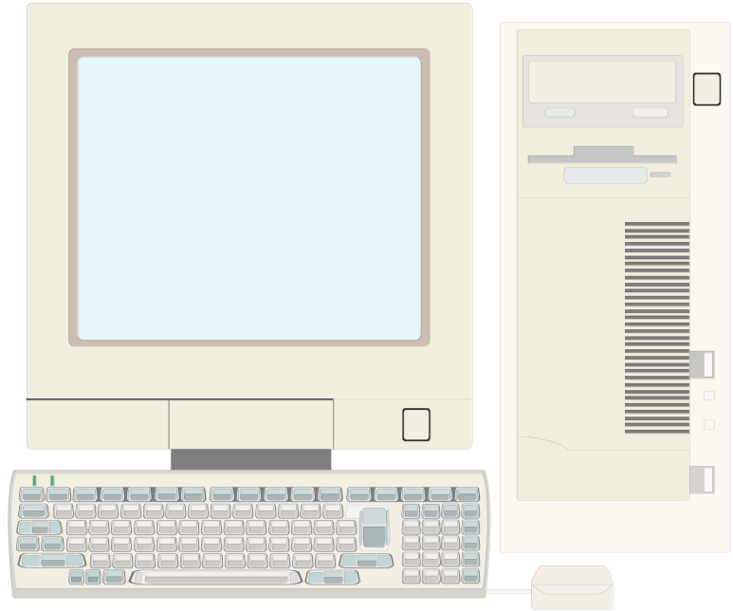
SYST
TEXE-9
Manuelle Erstellung der Testskripte
Starte Job xy
IF (Cond_Code = 0)
Starte CICS_Trans_1
IF (OK)
WHILE (OK) DO:
Starte CICS_Trans_2
ENDDO;
ELSE
Starte Job xy
IF(Cond_Code = 0)
Starte CICS_Trans_3
ELSE
Abbrechen
ENDIF
ENDIF
ELSE
Abbrechen
ENDIF
Starte Job xy
IF (Cond_Code = 0)
Starte CICS_Trans_1
IF (OK)
WHILE (OK) DO:
Starte CICS_Trans_2
ENDDO;
ELSE
Starte Job xy
IF(Cond_Code = 0)
Starte CICS_Trans_3
ELSE
Abbrechen
ENDIF
ENDIF
ELSE
Abbrechen
ENDIF

Slide 11
SYST
TEXE-10
Automatische Erstellung der Testskripte
Control script: ScribbleControl
Data file: ScribbleData1
OpenFile 'ScribbleDataX'
Read INPUTFILE
Call ScribbleOpen (INPUTFILE)
Go to next record (ie row)
For each record in ScribbleData
Ignore first field if blank
Read ADDNAME
IF ADDNAME not = Blank THEN
FocusOn 'Scribble'
SelectOption 'List/Add Item'
FocusOn 'List Add Item'
Type ADDNAME
LeftMouseClick 'OK'
Read MOVEFROM
Read MOVETO
IF MOVEFROM not = Blank THEN
FocusOn 'Scribble'
SelectOption 'List/Move Item'
FocusOn 'Move Item'
Type MOVEFROM
Type <TAB>
Type MOVETO
LeftMouseClick 'OK'
Etc.
EndFor
INPUTFILE ADDNAME MOVEFROM/TO DELPOS
countries
Sweden
USA
4 1
Norway
2
7
countries2
Data file: ScribbleData2
INPUTFILE ADDNAME MOVEFROM/TO DELPOS
countries
France
Germany
1 3
2 2
5 3
1
test2

Slide 12
SYST
TEXE-11
Aufbau der Testdatenbanken
Tabelle
Satz bzw. Tuple
Feld_1 4711
Feld_2 Schmidt
Feld_3 10
Feld_n Artikel
Tabelle
Satz bzw. Tuple
Feld_1 4711
Feld_2 Schmidt
Feld_3 10
Feld_n Artikel
Filter-
programm
Lade-
programm
Produktions-
datenbank
Sequentielle
Datei
Testdatenbank

Slide 13
SYST
TEXE-12
Generierung der Eingabe-Dateien
Testdateigenerator
Daten-
formatierung
Daten-
adressierung
Daten-
konvertierung
Daten-
speicherung
EIN
EIN
EIN
AUS
Datenbeschreibung
Adressierungsinfo
Eingabewerte
Testdaten

Slide 14
SYST
TEXE-13
Generierung der Eingabe-Masken
Maskengenerator
Masken-
formatierung
Daten-
zuführung
Masken-
speicherung
------------------------
CICS-BMS
IMS-MFT
NAT-MAP
Maske
Maskenbe-
schreibung
Testskript
Datenstrom

Slide 15
SYST
TEXE-14
Aufbau eines Testdatei-Validators
Testdateivalidator
Lese
ursprüngliche
Datei
Lese
veränderte
Datei
Before/
After-
Vergleich
Konvertiere
u.formatiere
Abweichung.
Drucke
Ergebnisse
Before-
Images
After-
Images
Daten-
beschreibung
Ergebnis-
protokoll

Slide 16
SYST
TEXE-15
Systemtestumgebung
----------
----------
Test-
Monitor
Vorbedin-
gungen
Nachbedin-
gungen
Testdaten-
generator
System
Ausgaben-
validator
Testdaten
Ergebnisse
Ablauf-
verfolger
Datenfluß-
verfolger
Testdatenprotokoll
Trace
Speicherabschnitte
Abweichungsprotokoll

Slide 17
SYST
TEXE-16
Systemtestdurchführung
Testskript-
Ausführung
D i a l o g p r o z e s s e
+
B a t c h p r o z e s s e
Ausgabe-
daten
Eingabe-
daten
Berichte
Datenbank
Datenbank
Datenbank

Slide 18
SYST
TEXE-17
Tetstablaufanalyse
DC-Zugriffsanalyse
Call-Analyse
DB-Zugriffsanalyse
Untermodul
--------------------------
Hauptmodul
TP-Monitor
Untermodul
Datenbanksystem

Slide 19
SYST
TEXE-18
Protokoll einer Ablaufanalyse
Transaktion gestartet:
DB: OPEN Auftragsdatenbank
DB: OPEN Artikeldatenbank
DB: OPEN Kundendatenbank
DC: RECEIVE Auftragsmaske (96)
DB: SELECT Kunde (Mayer)
DB: INSERT Auftrag (96)
DB: SELECT Artikel (4711)
DB: UPDATE Artikel (4711)
File: WRITE Versand (964711)
DC: SEND Bestätigungsmaske (96)
DC: RECEIVE Auftragsmaske
DC: SELECT Kunde (Schäfer)
DC: INSERT Auftrag (97)
DC: SELECT Artikel (4719)
DC: SEND Fehlermaske (97)
DC: RECEIVE Auftragsmaske (98)
DB: SELECT Kunde (Schmidt)
DC: SEND Fehlermaske (98)
DC: RECEIVE Auftragsmaske (99)
............................................................

Slide 20
SYST
TEXE-19
Datenbankabgleich
Entlade-
dienst
Dateire-
formator
Datenbank
vorher
Datei
vorher
Reformatierter
Inhalt vorher
Datei-
komparator
Abweichungs-
bericht
Entlade-
dienst
Dateire-
formator
Datenbank
nachher
Datei
nachher
Reformatierter
Inhalt nachher

Slide 21
SYST
TEXE-20
Ausgabedateivalidation
Ist-
Datei
Abgleich nach
Satz und Feld
Wert
Satznr. Diff. Feld Soll Ist
1 fehlt Konto-
2 falsch nr. 4711 4710
3 zuviel
Satzanzahl,
fehlende Sätze,
zusätzliche Sätze,
falsche Sätze
Datei-
komparator
Abgleichsbericht
Soll-
Datei

Slide 22
SYST
TEXE-21
Ausgabemaskenvalidation
----------
----------
Ist-
Masken
Maskenanzahl,
fehlende Masken,
zusätzliche Masken,
falsche Masken
Maske: Kunde Datum: 01.01.2000
Trans: Anlegen Inst.: Miesbach
Kontonr: 4710 falsch: (4711)
Kunde: Sneed
Masken-
komparator
Abgleichsbericht
----------
----------
Soll-
Masken

Slide 23


SYST
TEXE-22
Capture & Replay-Technik
Capture & Replay
Test
Validation
Validations-
programm
Test-
programm
Abweichungen
Ursprüngliche
Datenerfassung

